Slide 1
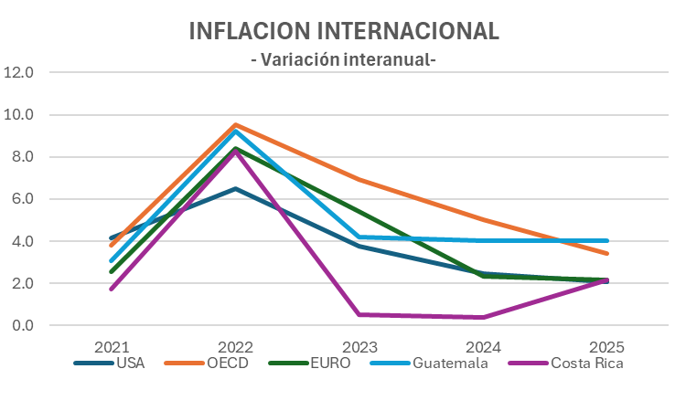
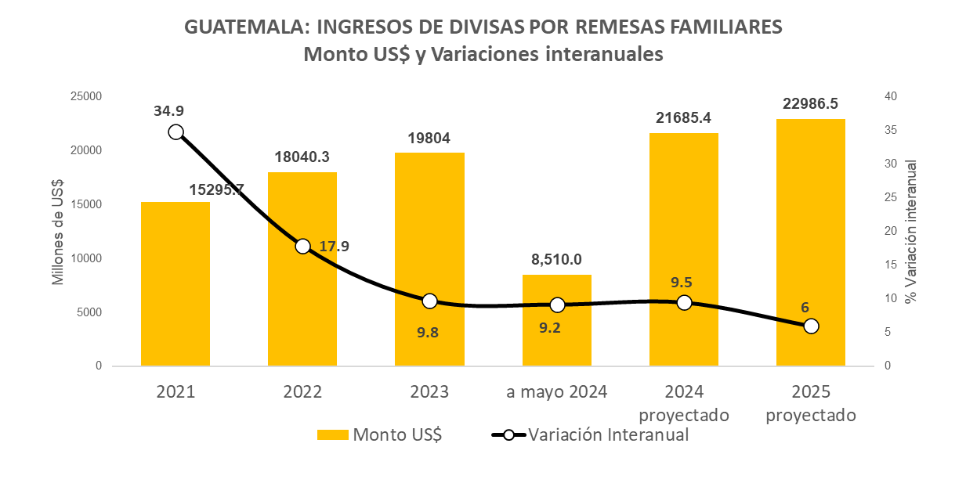
JUNIO 2024
Elaborado por: Mario Alfredo Salguero Samayoa
Economista
Contacto: mario.salguero@agexport.org.gt
TIPO DE CAMBIO
PANORAMA INTERNACIONAL
EXPORTACIONES
Durante el primer trimestre de 2024, las exportaciones de América Latina y el Caribe se incrementaron en 1.3%, después de que el valor de las exportaciones de la región cayera el 1.3% en 2023. El impulso de los envíos de la región respondió principalmente al crecimiento de los volúmenes exportados por Suramérica (con una subida del 1.9%).
INFLACION INTERNACIONAL
El manejo de la inflación en la mayoría de los países ha sido un punto positivo, reflejo de las políticas monetarias aplicadas. En el 2023 la inflación general disminuyó en la mayoría de las economías, impulsada por políticas monetarias restrictivas. En la mayoría de los países las expectativas inflacionarias siguen siendo optimistas y se espera que los bancos centrales alcancen sus objetivos en el comportamiento estable en los precios para 2024 y 2025.
2022
OECD 3.4
GUA 4.4
USA 6.5
EURO 8.4
CR 8.3
2023
OECD 6.9
GUA 4.2
2024
OECD 5.0
GUA 4.0
2025
OECD 3.4
GUA 4.4
2023
USA 3.7
EURO 5.4
CR 0.5
2024
USA 2.5
EURO 2.3
CR 0.4
2025
USA 2.1
EURO 2.2
CR 2.2
Fuente: Organización para la Cooperación y el Desarrollo Económico -OCDE-OECD
REMESAS FAMILIARES
En mayo ingresaron US$1 mil 980.7 millones, US$132 millones más que en abril. Con ese registro, en los primeros cinco meses se observa un crecimiento de 9.2% con respecto al mismo período del 2023. El flujo alcanzó los 8 mil 510 millones de dólares, 714 millones más que en el mismo período de 2023. En el 2023, el aumento fue de 9.8% (en 2022 de 17.9%). En 2024 se proyecta un incremento de entre 8.0% al 11.0%. En 2025 las proyecciones apuntan a un ingreso de 22 mil 987 millones, un crecimiento de entre 4.0 a 7.5 por ciento
11.0
Límite máximo
8.0
7.5
Límite mínimo
4.0
Fuente: Banco de Guatemala
RESERVAS MONETARIAS INTERNACIONALES
Al 31 de mayo de 2024, el nivel de Reservas Internacionales Netas (RIN) fue de US$21,671.3 millones, mayor en US$351.9 millones al 31 de diciembre de 2023 (US$21,319.4), resultado, principalmente, por las operaciones en moneda extranjera de los bancos del sistema en el Banco de Guatemala. El referido nivel de RIN equivale a 8.3 meses de importación de bienes, lo que refleja la sólida posición externa del país.
Fuente: Banco de Guatemala
POTENCIALES IMPACTOS ECONÓMICOS DEL FENÓMENO DE EL NIÑO EN AMÉRICA LATINA
Comenzó en junio de 2023 y persistirá durante el primer semestre de 2024, al alterar las condiciones meteorológicas tiene un efecto significativo en los sectores económicos sobre la producción y los precios, especialmente, de los alimentos cuya influencia se traslada al nivel general de precios.
Los precios de las principales materias primas agrícolas que exporta la región (café, cacao, azúcar, maíz, soya, entre otros) registraron, en su conjunto, un aumento de 12.3% durante 2023, lo cual habría incidido en que la inflación mundial se desacelerara y; en consecuencia, en que diversos bancos centrales prolongaran la postura restrictiva de política monetaria.
Según el Servicio Meteorológico de los Estados Unidos de América (a pesar de que existe una probabilidad del 79% de que dicho fenómeno concluya entre abril y junio de 2024) su impacto económico podría extenderse más tiempo, especialmente, a medida que finaliza el ciclo de cosechas que está siendo afectado.
Adicionalmente, el fenómeno de La Niña, tiene una probabilidad de 55% de comenzar a desarrollarse entre junio y agosto del presente año, de manera que, si se intensifica, podría afectar a la agricultura, en especial a la producción de soya y maíz en América Latina.
Fuente: Fondo Monetario Internacional (2023). “
Le invitamos a enviar sus comentarios sobre este Boletín, así como recomendaciones de información sobre temas económicos que considere valiosos para su actividad empresarial. Escríbanos a: competitividad@agexport.org.gt

